Slide 1
Finanszírozás
Hogyan szerezzünk pénzt a vállalkozásunknak?
A hitelezés

Slide 2
Az óra vázlata:
1. Az óra célja | Bevezetni az érdeklődőket a forgótőke gazdálkodás fogalmába, megismerni a legfontosabb operatív pénzügyi döntések hátterét
Időkeret | 4x45 min
2. Célcsoport | Középiskola bármely osztálya, javasolt közgazdasági képzések esetén
3. Igényelt eszközök | A tananyag második része (gyakorlati oldala) online támogatást igényel
4. Megjegyzés | A tantárgy kiegészíthető csoportos/egyéni házi feladattal (a tananyag végén lévő feladatok segítségével)
5. Az óra felépítése | Az óra első része egy elméleti kitekintés Az óra második részében tekintsék át a diákok a hazai vezető bankok hitelkínálatát, elemezzék azokat a főbb feltételek mentén Az óra lezárása, ellenőrző kérdések

Slide 3
Forgótőke menedzsment
A rövidtávú pénzügyi döntések tárgya:
Forgóeszközökkel
Rövid lejáratú forrásokkal kapcsolatos döntések - menedzselés
A forgótőkével kapcsolatos kérdések :
Készletek, pénzeszközök (cf)
Mennyit fektessen be forgóeszközökbe, ezen belül mennyi legyen a készlet és a pénzeszköz?
Értékesítsen-e hitelbe? Milyen feltételekkel?
Rövid lejáratú források biztosítás
Hogyan szerezzen rövid lejáratú forrásokat?
Hitelbe vásároljon, vagy bankhitelt vegyen fel?
Később fizessen a szállítóknak?
A forgótőke nagyságára ható tényezők:
A vállalat folyó működésének terjedelme, szintje
A vállalat üzletpolitikájának változása
A folyó működési költségek változása pl. anyagár
A technológia változása
A szezonalitás

Slide 4
Forgótőke
Forgótőke: azok a kamatozó források, melyeket a vállalkozás a napi működésének finanszírozására fordít
Számítása: forgóeszköz - nem kamatozó rövid lejáratú források
Elemei:
Készletek
Követelések
Értékpapírok
pénzeszközök
Szállítók
Vevői előleg
Adótartozások
Munkabértartozás, stb.

Slide 5
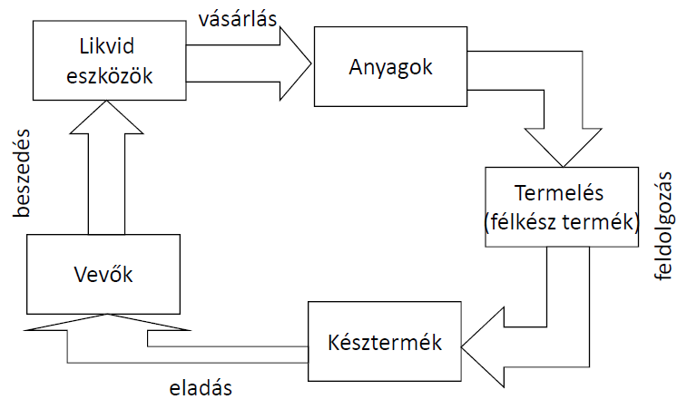
Pénzáramlási ciklus (Cash-Flow Cycle)

Slide 6
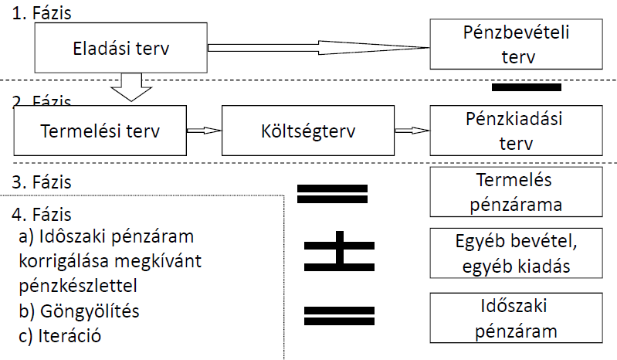
Likviditási terv készítése

Slide 7
Időszaki pénzáramok kezelése
Hiány (likviditásprobléma):
Autonóm kifizetések csökkentese (osztalékstop, beruházásstop),
Nem működési költségek csökkentese (jóléti eszközök működési kiadása, cégautó),
Vevőállomány csökkentése, szállítóállomány növelése,
Folyószámla-hitelkeret növelése,
Működési költségek csökkentése – outsourcing,
Meglevő eszközök eladása – visszlízing,
Hitelek, adótartozások átütemezése,
Új tőke bevonása
Többlet:
Ha hosszú távon nincs szükség a pénzre – kifizetni osztalékként,
Ha később szükség lesz rá – rövid távú befektetés (kockázat kerülés, likviditás megőrzése)

Slide 8
A forgótőke körforgása
Események | Döntések
Nyersanyag beszerzése | Mennyi készletet rendeljünk
Szállítói számlák kifizetése | Csökkentsük a pénzkészletünket vagy kölcsönt vegyünk fel
Termékek előállítása | Milyen termelési technológiát válasszunk
Termékek értékesítése | Milyen fizetési feltételeket ajánljunk a vevőknek
Követelések beszedése | Hogyan szedjük be a követeléseket

Slide 9
Befektetés a forgóeszközökbe
Konzervatív: - nagy forgóeszköz állomány
Magas a forgóeszközök aránya az árbevételhez
Jelentős a pénzeszközök és a forgatási céllal vásárolt ép állománya
Hosszú fizetési határidőt ad vevőinek
Nagy összegeket fektet be készletekbe
Szigorú: - készletállomány alacsony
alacsony a forgóeszközök aránya az árbevételhez
nem tart forgatási céllal vásárolt ép illetve alacsony a pénzeszközök állománya
Szigorú hitelezési politika, rövid fizetési határidőt ad vevőinek
A választásnál a felmerülő költségeket kell vizsgálni.
Likviditás költsége - Likviditás hiányának költsége

Slide 10
Készletgazdálkodás

Slide 11
Készletek fogalma
Készletek: a vállalkozási tevékenységet közvetlenül vagy közvetve szolgáló eszközök, melyeket a vállalkozás egy éven belül felhasznál, mely használat alatt az eszközök eredeti alakjukat elveszítik (anyagok) vagy változatlan formában maradnak (pl. szerszámok), esetleg változatlan formában a vállalkozást elhagyják (áruk).
A készletek keletkezésének okai:
Az igény bizonytalanságai
a beérkezési folyamat bizonytalanságai
a termékek bonyolultsága
sorozatnagyságtól függő gazdaságosság
spekuláció
A készletgazdálkodás feladata, hogy biztosítsa a gazdasági tevékenységhez szükséges készleteket mennyiségben, minőségben, összetételben.

Slide 12
Miért van szükség készletekre:
biztosítják a termelés és értékesítés közötti időbeli, térbeli és választékbeli különbségek áthidalását
lehetővé teszik a beszerzés, termelés és értékesítés egymástól függetlenítését
Készletek csoportosítása származása szerint:
Vásárolt készletek: alapanyagok, segédanyagok, vásárolt alkatrészek, üzemanyagok, fogyóeszközök, gyártóeszközök, göngyölegek, irodaszerek
Saját termelésű készletek: befejezetlen, félkész- és késztermékek
Készletek közötti függőség:
nincs függőség: a felhasználás nincs közvetlen kapcsolatban más készletekkel. Pl. göngyölegek, munkaruha, irodaszerek, üzemanyagok
függő keresetűek: csupán más készletekkel együttesen használhatók

Slide 13
A készletek fajtái
Anyagok: eredeti alakjukat elveszítik a használat során - alapanyagok, segédanyagok, szerszámok, egy éven belül használatos műszerek, munkaruhák
Áruk: eredeti formájukban hagyják el a vállalkozást egy éven belül - vásárolt áruk, betétdíjas göngyölegek
Befejezetlen termelés: a vállalkozás által gyártott termékek, melyek legalább egy termelési folyamaton átmentek
Félkész termékek: legalább egy termelési folyamaton átment saját termelésű készletek, melyek félkész termékként raktárra vehetők, értékesíthetők vagy befejezhetők
Késztermékek: minden termelési folyamaton átment saját termelésű készletek, melyeket ezen a címen raktárra vettek és értékesíthetők

Slide 14
Készletfogalmak
Biztonsági készlet: ami alá a készletszint nem süllyedhet
Folyókészlet: két utánpótlási időpont között biztosítja az anyagellátást
Átlagkészlet: a biztonsági készlet és a folyókészlet felének összege
Maximális készlet: a folyókészlet és a biztonsági készlet összege
Jelzőkészlet: amely elérésekor gondoskodni kell az utánpótlásról

Slide 15
Készletgazdálkodási modellek
Fűrészfogmodell:
rendelt mennyiség és a rendelési időköz állandó
Ciklikus modell:
a rendelési időköz állandó, a készleteket egy meghatározott szintre tölti fel
Akkor rendelünk, amikor a készlet egy meghatározott szintre csökken, rendelési mennyiség állandó
A készletek bizonyos szintre történő csökkenés esetén azokat egy meghatározott szintre tölti fel. (sem a rendelési idő, sem a mennyiség nem állandó)

Slide 16
Az optimális készletszint meghatározása
Készletekkel kapcsolatos költségek:
Rendelési költségek: a rendelés összeállítása és raktárra vétele (rendelési nyomtatványok, megrendelő levelek, rendelések továbbítása, nyilvántartás, ellenőrzés, fuvarozási és rakodási költségek, a beérkezett szállítmány ellenőrzése)
Tartási költségek: haszonáldozati költségek (csökkenő ktg), készletfinanszírozás ktg.
Készlethiányból adódó költségek: kieső forgalom miatt elpártolt vevők, gyors drágább beszerzés (emelkedő ktg)
Az optimális készletszint meghatározásának nehézségei:
bizonytalanság az utánpótlási idővel és a szükséglet szintjével kapcsolatban
Statikus és dinamikus készletezési problémák (a termékek élettartama egy periódusú, vagy az idő múlásával nem veszítik el értéküket teljesen)
A készletek heterogenitása (ABC analízis)

Slide 17
A gazdaságos rendelési mennyiség modellje (EOQ)
Feltételek:
A szállítás azonnali
A szükséglet teljes bizonyossággal ismert
A felhasználás egyenletes
A rendelési költség fix, független a rendelt mennyiségtől
A készletek egy egységére jutó tartási költség konstans, azaz lineárisan változik a készlet nagyságával.
A készlethiány költségei figyelmen kívül hagyhatók,
Az utánpótlási időt pedig zérónak vehetjük.
A vállalat készlete valamely termékből Q egység és egy adott időszak (pl. év) szükséglete a termékből D mennyiség. Amikor a készlet elfogy, a vállalat újra vásárol Q mennyiséget a termékből.
A készletezési stratégia két lépésből áll:
A tervezett szükséglet, a rendelési költségek és a tartási költségek ismeretében a költség minimalizálás alapján meghatározható a gazdaságos rendelési mennyiség (tételnagyság)
A felhasználás és az utánpótlási idő feltételezett értékeinek szórása alapján kialakítható a fedezeti stratégiai. Ez a biztonsági készlet optimális szintjének meghatározását jelenti.

Slide 18
A modellel arra keresünk választ, hogy valamely termékből adott szükséglet és adott költségek mellett alkalmanként mekkora mennyiséget kell rendelni ahhoz, hogy az időszak összes készletezési költsége minimális legyen.
A modellben szereplő jelölések:
O = egyszeri rendelési költség
C = egységnyi készlet évi tartási költsége
TC = évi összes készletezési költség
D = összes szükséglet természetes mértékegységben
Q = rendelésenként beszerzendő mennyiség
Q/2 = átlagkészlet
D/Q = évi rendelések száma
Évi összes készletezési költség: TC = O (D/Q) + C (Q/2)

Slide 19
Készletek forgási sebessége
A készletek forgási sebessége: mennyi idő alatt fordul meg a készletünk.
A gyors forgási sebesség előnyei:
kisebb kamatköltséggel, illetve kisebb hiteligénnyel jár, ha hitelből finanszírozza a vállalkozás a forgalom egy részét
kisebb a biztosítási költség
kisebb a helyigény
nő az értékesítés, és újabbak a készletek
A gyors forgási sebesség hátrányai:
nagyobbak a beszerzéssel kapcsolatos költségek
nagyobbak a hiány miatti veszteségek, és a kisebb készletek miatt értékesítés eshet ki

Slide 20
A forgási sebesség ismeretében a költségek csökkenthetők: magas készletállomány - magas raktározási költségek - nagyobb finanszírozási igény.
A forgási sebességnek két mutatója:
A fordulatok száma azt mutatja, hogy hányszor térül meg a készletállomány adott időszakban a bevételekből.
fordulatok száma = Árbevétel / Átlagos készletállomány
A forgási idő azt mutatja meg, hogy az átlagos készletállomány mennyi idő (hány nap) alatt térül meg a bevételből.
forgási idő = (átlagos készletállomány * az időszak naptári napjai száma) / árbevétel,

Slide 21
Követelések menedzselése

Slide 22
Követelések keletkezése
A vevők fizethetnek:
Készpénzzel
Előre fizetéssel
Teljesítés utáni fizetés
Hitelbe történő értékesítések:
általában nyitott számlák alapján történik,vevők csoportjában jelenik meg a forgóeszközökön belül. (hallgatólagos hitelnyújtás)
Nagyobb összegek esetében kereskedelmi hitelnyújtás megállapodást kötnek – váltót írnak alá.
Vevőállomány menedzsmentje ott kezdődik, ahol a készletek menedzsmentje véget ér. Másként hitelmenedzsmentnek is nevezzük.
Alapvető kérdések:
Milyen fizetési módokat és határidőket alkalmazzon a vállalat
Kinek nyújtson hitelt
Hogyan szedje be a követeléseket

Slide 23
A pénzforgalom lebonyolítása
Pénzforgalom: a pénztulajdonosok közötti pénzmozgások összessége, amely végbemehet
közvetlenül a gazdasági élet szereplői között teljesítenek (vevő-eladó)
közvetve, a hitelintézetek által vezetett számlákon keresztül

Slide 24
A pénzforgalom lebonyolításának módozatai
Készpénzfizetéssel:
pénzösszeg közvetlen átadása
készpénz befizetése bankszámlára
készpénz kifizetése bankszámláról
pénzforgalmi betétkönyv:
Házipénztári forgalom
készpénz kímélő fizetéssel
Betéti kártya
Hitelkártya
Csekk
készpénz nélküli fizetési módok - bankszámlák közötti elszámolással
Átutalás,
Beszedési megbízás (inkasszó),
Akkreditív (okmányos meghitelezés)

Slide 25
Átutalás és átvezetés
Átutalás: Olyan fizetési megbízás, mellyel az ügyfél, mint megbízó, azzal bízza meg a bankszámláját vezető hitelintézetet (például bankot, takarékszövetkezetet), hogy a bankszámlájáról egy bizonyos pénzösszeget juttasson el a jogosult (kedvezményezett) bankszámlájára.
Az átutalás során tehát a megbízó bankszámláját – amennyiben a szükséges fedezet rendelkezésre áll – hitelintézete az átutalt összeggel megterheli, melyet aztán a jogosult hitelintézete ír jóvá a jogosult bankszámláján.
Átvezetés: A számlatulajdonos hitelintézeten belüli saját bankszámlái közötti átutalási megbízásokat nevezzük átvezetésnek. Nem minősül átvezetésnek az az átutalás, amely ugyanannak a számlatulajdonosnak két különböző banknál vezetett bankszámlája között történik.

Slide 26
Az átutalás fajtái
Egyszerű átutalás: Az egyszerű átutalási megbízás során a megbízó azzal bízza meg a bankszámláját vezető (ún. számlavezető) hitelintézetét, hogy a bankszámlájáról (bankszámlája terhére) meghatározott összeget utaljon át a jogosult bankszámlájára (bankszámlája javára).
Rendszeres átutalás: A rendszeres átutalási megbízás esetében a megbízó azzal bízza meg a hitelintézetet, hogy a bankszámlájáról az általa meghatározott időpontokban (terhelési napokon) meghatározott összeget utaljon át a jogosult bankszámlájára. Ezt a megbízást a hitelintézet mindaddig teljesíti, amíg a megbízó azt vissza nem vonja, vagy a megbízásba foglalt utolsó teljesítési nap be nem következik.
Csoportos átutalás: A megbízó csoportos átutalás esetén kötegelve nyújtja be átutalási megbízását, amely során azzal bízza meg a számlavezető hitelintézetét, hogy a bankszámlája terhére egyszerre több jogosult bankszámlája javára utaljon át a megbízásban meghatározott összegeket. A csoportos átutalási megbízás tehát az egyszerű átutalási megbízástól abban tér el, hogy a csoportos átutalás esetében egy megbízó és több jogosult van, míg az egyszerű átutalás esetében egy megbízó és egy jogosult szerepel. A csoportos átutalás semmiképpen nem tévesztendő össze a csoportos beszedéssel!

Slide 27
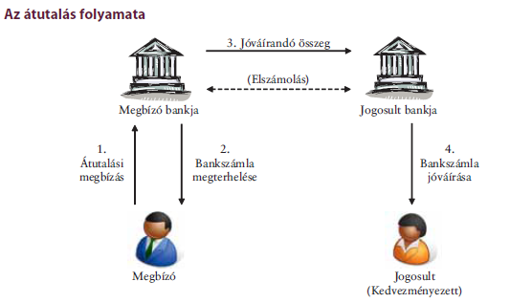

Slide 28
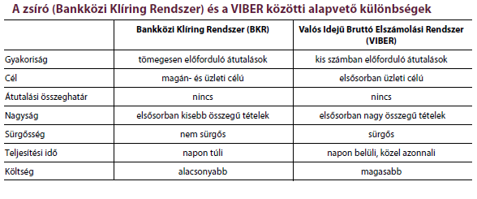

Slide 29
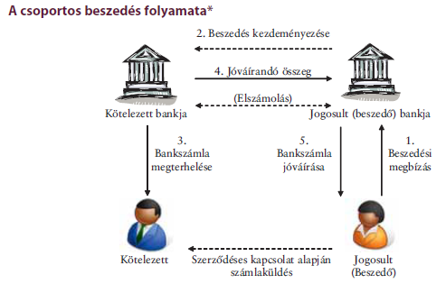

Slide 30
Bankszámlafajták
Elszámolási betétszámla (gazdasági tevékenységgel kapcsolatos pénzforgalom lebonyolítása),
Elkülönített betétszámla (az eladó azzal a feltétellel köti az adásvételi szerződést, ha az ellenértéket fedezetül elkülöníti),
Folyószámla (egymással szoros üzleti kapcsolatban álló vállalkozók meghatározott jogviszonyból származó kölcsönös pénzköveteléseiknek egységes számlán való elszámolására szolgál),
Hitelszámla (céljellegű, egyedi hitelcélokra, általában egy évnél hosszabb lejáratra nyújtott hitelkeretet és felhasználásával kapcsolatos pénzforgalom),
Telephelyi számla (leányvállalat pénzforgalmának lebonyolítása)

Slide 31
Pénzforgalmi elszámolás készpénzzel
Pénzösszeg közvetlen átadása
Készpénz befizetése bankszámlára: hitelintézet pénztáránál, bank-automatánál, más hitelintézet pénztáránál, postai átutalási megbízással
Az összeg készpénz átutalási megbízással a jogosult részére való továbbításával
Készpénz kifizetése bankszámláról: a hitelintézet pénztáránál: kifizetési postautalvánnyal, távirati postautalvánnyal
Pénzforgalmi betétkönyv: a kijelölt postahivatalnál vezetett, nem a hitelintézet székhelyén működő számlatulajdonos, készpénzellátása kifizetési utalvány útján utalhat ellátmányt
Házipénztári forgalom: a készpénzbevételek és készpénzkiadások vállalkozáson belüli bonyolítása, bizonylatok forgalma, egyéb vagyoni értékek kezelése és forgalma

Slide 32
Csekk
Pénzt megtestesítő értékpapír.
A kibocsátó arra utasítja a bankját, hogy a csekkben szereplő összeget kifizesse a csekk tulajdonosának.
Tulajdonságai:
készpénzt helyettesít,
Biztonságos,
forgatható értékpapír
Megtekintéskor fizetendő (8, 20,70 nap)
Változatai:
bemutatóra szóló (bearer cheque),
rendeletre kiállított, (order cheque),
névre szóló (non-negotiable cheque)

Slide 33
A leggyakrabban alkalmazott fajtái:
több példányban kiállított,
elszámoló csekk,
keresztezett csekk,
láttamozott vagy igazolt csekk,
utazási csekk,
Biztonság és forgalomképesség szempontjából:
bankcsekk,
nem bankcsekk,
Címletük alapján:
kiírt csekk,
fix címletű csekk

Slide 34
Inkasszó
Az okmányos inkasszó a beszedési megbízások körébe tartozik, polgári jogi megbízás.
A megbízott (általában a bank) vállalja, hogy megbízója helyett annak követelését beszedi.
Az eladó csak akkor tudja az áru vagy szolgáltatás ellenértékének beszedésével megbízni bankját, ha ő már az árut leszállította, és megszerezte a teljesítést igazoló okmányokat.

Slide 35
Típusai:
Vinkulált inkasszó: a vevő csak az áruérték kiegyenlítése után jut az áruhoz (főleg tengerentúli kereskedelemnél használják)
Nem vinkulált inkasszó: a vevő a fizetés előtt hozzájut az áruhoz
látra szóló (készpénzfizetésű) beszedési megbízás: a vevő az okmányok bemutatásakor fizet, tehát a bank az okmányokat csak készpénzfizetés ellenében adja át a vevőnek.
halasztott fizetésű okmányos inkasszó:
a vevő nem fizetés, hanem fizetési ígéret ellenében kapja meg az árut, az eladó tehát az okmányos inkasszó keretében hitelt nyújt a vevőnek, aki ellenértékét egy előre meghatározott későbbi időpontban fizeti ki.

Slide 36
Akkreditív
A külkereskedelemben alkalmazott fizetési mód.
Lényege, hogy a "nyitó bank" a vevő megbízásából fizetési ígéretet ad az exportőr javára.
A fizetés teljesítésének feltétele, hogy az exportőr az előírt okmányok bemutatásával igazolja a szerződés szerinti teljesítést.
Alkalmazzák még több évet igénybevevő beruházások finanszírozásánál is.
Ezt a módot választják akkor, ha
az eladó és a vevő egymásról szerzett ismeretei hiányosak,
a bizalom nem elegendő,
az eladó fizetési kockázatai aránytalanul nagyok,
a szokások vagy állami előírások megkívánják.

Slide 37
Fizetési feltételek
A fizetési feltételek elemei:
A fizetési határidő – ezt befolyásolja a termék romlandósága, a kereslet, a költség, jövedelmezőség és standardizáltság, a hitelezési kockázat, a rendelés nagysága, a verseny, a vevő típusa
Az engedmény – Skontó
Az engedmény igénybevételére jogosító időszak
A fizetési feltételek változtatása hatással lehet az alábbi tényezőkre:
Az árbevétel
Befektetés a készletekbe
Értékesítés költségei
Követelések beszedési költségei
Engedmények
Hitelezési veszteség
Tőkebefektetések időzítése
Adók
Elvárt hozam

Slide 38
Követeléskezelés
A vállalkozás vevője az áru leszállítása után esedékességkor nem fizet. Ez nem feltétlenül azt jelenti, hogy szándékos a mulasztás. A kötelezett teljesíthet késedelmesen, vagy adminisztrációs hiba miatt nem egyenlítette ki a tartozást.
Módjai:
Fizetési felszólítás: Első lépés fizetési felszólítás küldése a késedelmi kamat illetve a kötbér felszámításával, a számlamásolatok megküldésével.
Fizetési meghagyás kibocsátása iránti kérelem
Polgári peres eljárás
Bírósági végrehajtás
Felszámolási eljárás
Engedményezés:A jogosult követelését szerződéssel másra átruházhatja, de erről a kötelezettet értesíteni kell.
Követelés megvásárlása – faktoring:Pénzügyi szolgáltatás, amelyben hitelintézet vagy pénzügyi vállalkozás jelenhet meg faktorként.

Slide 39
feladatok

Slide 40
1.
Vizsgálják meg a hazai vállalkozások fizetési szokásait! Elemezzék azokat aszerint, hogy mely fizetési módok dominánsak!

Slide 41
2.
Gyűjtsenek adatokat nemzetközi szintről, hogy más országokban milyen fizetési szokások a dominánsak!

Slide 42
3.
Keressenek tanulmányokat, adatokat arról, hogy milyen a követeléskezelés és behajtás helyzete Magyarországon! Hasonlítsák össze a nemzetközi adatokkal!

Slide 43
KÖSZÖNÖM A FIGYELMET
ÉS JÓ MUNKÁT KÍVÁNOK!

